Slide 1
REPOSITORIO
EQUIPO REACTIVO
VISUALIZACIÓN EMPRESAS

Slide 2
Capacitaciones
EMPRESAS
Creación accedo a portal diplomas empresas
D
  Principales funcionalidades de portal diplomas
  Creación usuario empresas en portal diplomas.
  Creación usuario participantes en portal diplomas.
  Descarga de diplomas por cursos vista empresas.
  Informe académico genérico.
  Visualización diploma académico.
      Descarga de diplomas por participantes.
  Cambio de contraseñas usuario empresa.
  diplomas en Portal Cursos
  Descarga diplomas en Portal Participantes

Slide 3
  PRINCIPALES FUNCIONALIDADES DE PORTAL DIPLOMAS

Slide 4
Principales Funcionalidades Portal Diplomas
Creación de usuarios Empresa
Creación de usuarios participantes
Descarga diplomas en Portal
Descarga informes académicos
Podrás Crear tu usuario como Encargado Empresa, por lo que tendrás acceso a visualizar y descargar todos los diplomas de tu empresa.
Podrás Crear tu usuario como perfil persona, por lo que tendrás acceso a visualizar y a descargar los certificados de tus cursos.
En esta sección se encuentra disponible la descarga de tus diplomas ejecutados en Achs.
Podrás realizar la búsqueda por Menú Cursos o Menú Participantes.
En esta sección se encuentra disponible la descarga masiva de diplomas e informes académicos de las capacitaciones realizadas de tu empresa.
Portal de Diplomas: https://achs.certificados.crm-mantis.cl/login

Slide 5
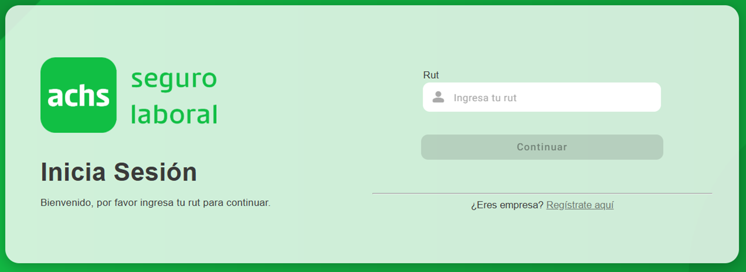
Creación de usuarios empresas
Paso 1: Ingresa al Portal de Diplomas y haz clic en “Regístrate Aquí”
Portal de Diplomas: https://achs.certificados.crm-mantis.cl

Slide 6
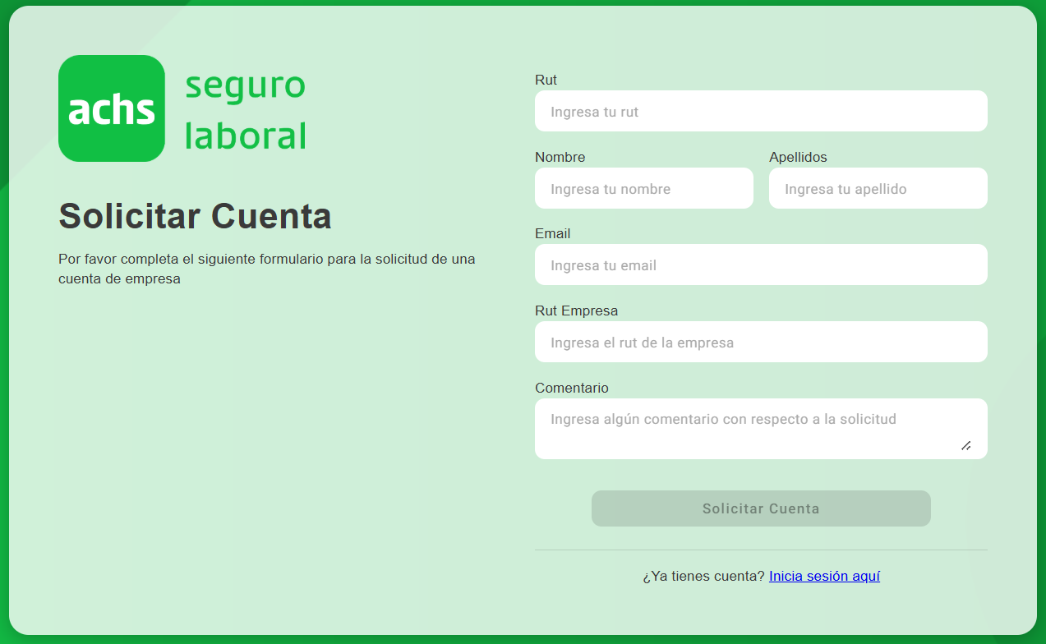


Paso 2: Debes completar todos los campos y luego hacer clic en “Solicitar cuenta”, recuerda que si eres encargado empresa debes agregar Rut de tu empresa.
Nota: El perfil Empresa está dirigido a administradores y permite visualizar sus propios diplomas y los de sus trabajadores, por lo que requiere validación.

Slide 7

Creación usuarios participantes
Paso 1: Ingresa al Portal de Diplomas y haz clic en “Regístrate Aquí”
Portal de Diplomas: https://achs.certificados.crm-mantis.cl

Slide 8
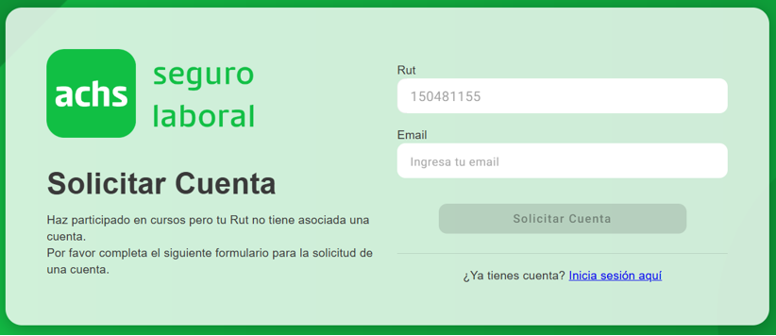

Paso 2: Debes completar todos los campos y luego hacer clic en “Solicitar cuenta”, recuerda que puedes solicitar la creación de tu usuario si has ejecutado cursos en Achs.
Nota: El perfil participante está dirigido a usuarios y permite visualizar sus propios diplomas, por lo que requiere validación.

Slide 9
DESCARGAR DIPLOMAS EN PORTAL
https://achs.certificados.crm-mantis.cl

Slide 10
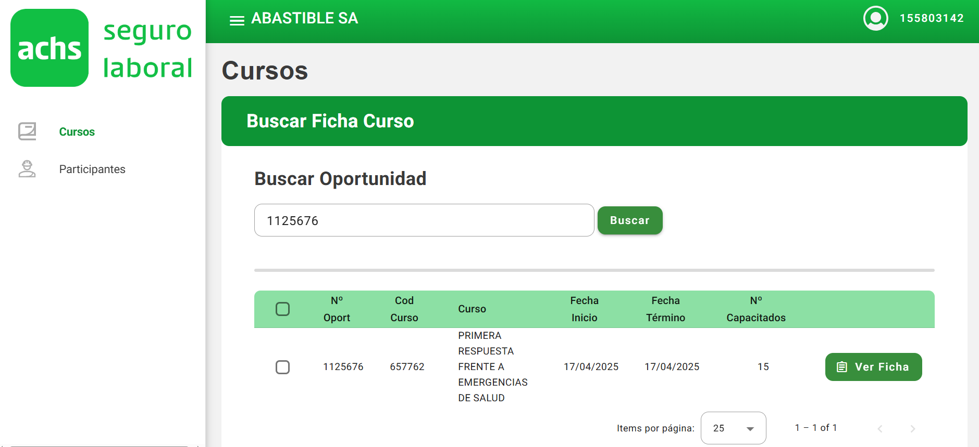
Descargar Diplomas por Cursos
Vista Empresas
En nuestro portal de diplomas
https://achs.certificados.crm-mantis.cl
Para nuestros clientes tenemos dos formas de descargar diplomas.
En el primer ítem: cursos se puede buscar con el número de oportunidad, el cual, corresponde al ID de la capacitación.

Slide 11
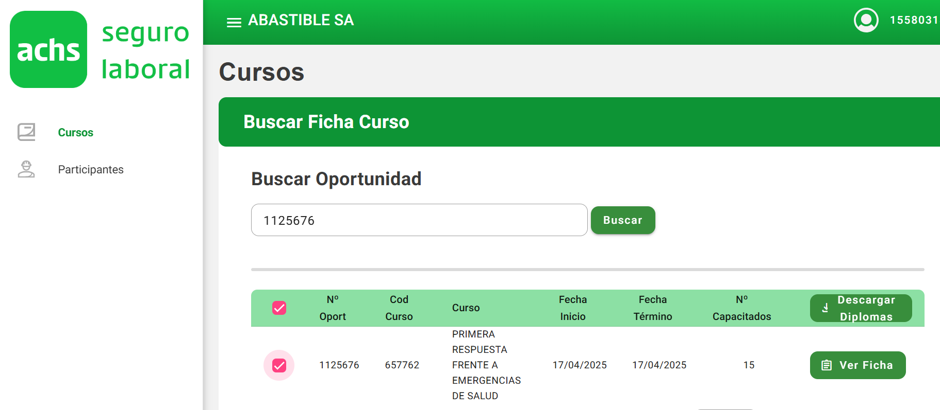
Descargar Diplomas por Cursos
Vista Empresas
En nuestro portal de diplomas
https://achs.certificados.crm-mantis.cl
Una vez digitado el número de oportunidad, se debe seleccionar en la opción: Ver Ficha.

Slide 12
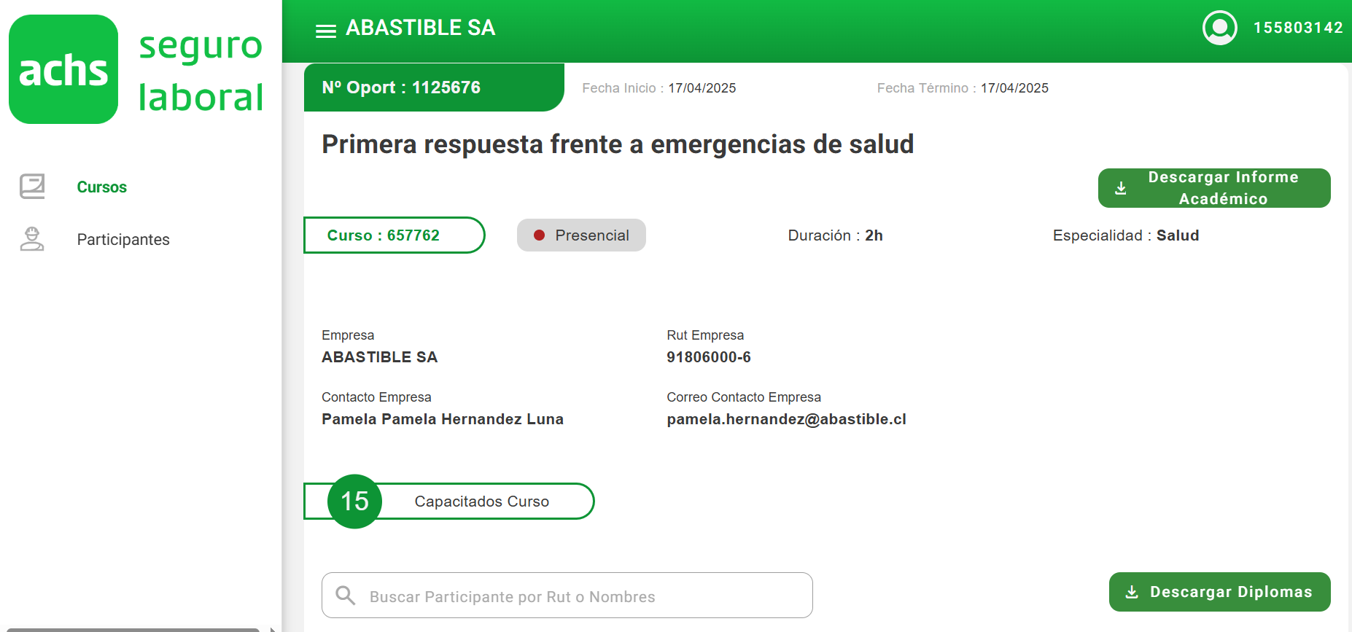
Descargar Diplomas por Cursos
Vista Empresas
En nuestro portal de diplomas
https://achs.certificados.crm-mantis.cl
Al ingresar a la ficha, tenemos la opción: descargar el informe académico. En este documento podemos revisar las notas y la asistencia de los participantes aprobados como reprobados.

Slide 13
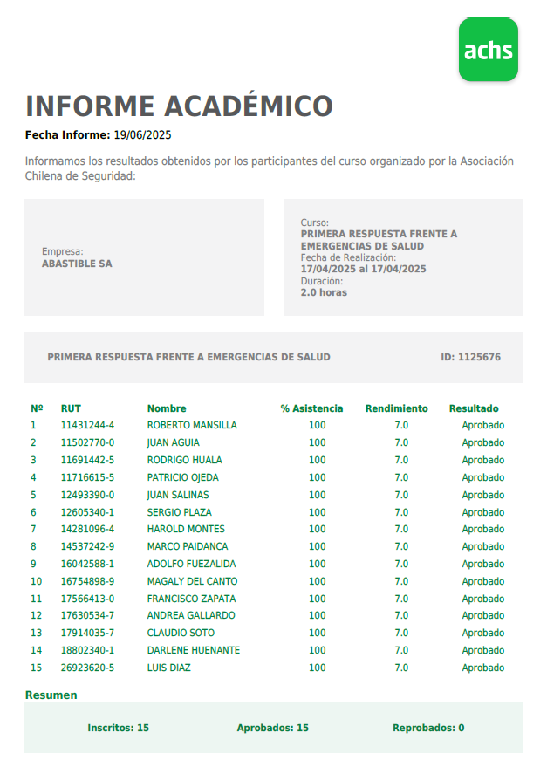
Visualización Informe Académico
https://achs.certificados.crm-mantis.cl/login
En nuestro portal de diplomas
https://achs.certificados.crm-mantis.cl
Visualización Informe Académico

Slide 14
Descargar Diplomas por Cursos
Vista Empresas
En nuestro portal de diplomas
https://achs.certificados.crm-mantis.cl
Al ingresar a la ficha, tenemos la opción: descargar diplomas. En este documento podemos revisar toda la información del curso y los datos personales el participante.

Slide 15
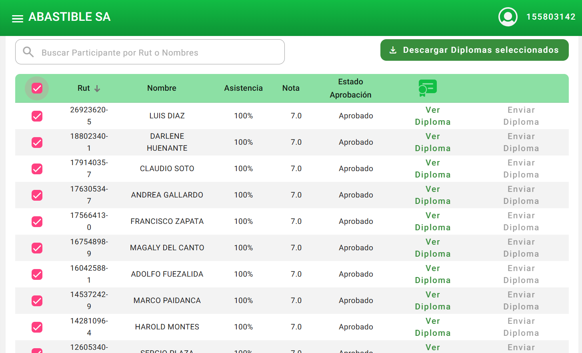
Descargar Diplomas por Cursos
Vista Empresas
En nuestro portal de diplomas
https://achs.certificados.crm-mantis.cl
Tenemos la opción de descargar de forma masiva los diplomas o seleccionar de forma individual, como india la imagen.

Slide 16
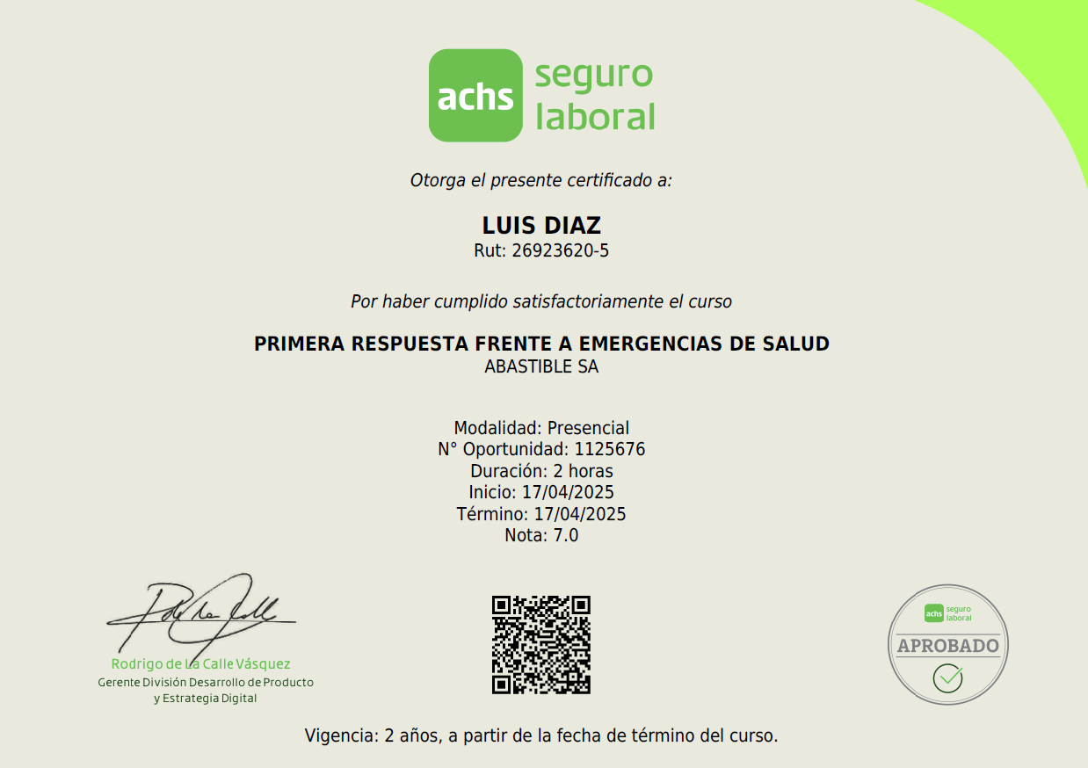
Visualización Diploma Académico
https://achs.certificados.crm-mantis.cl/login
En nuestro portal de diplomas
https://achs.certificados.crm-mantis.cl
Visualización Diploma Académico del participante por curso ejecutado, el cual, detalla datos del asistente, nombre del curso realizado ,modalidad, horas, fecha y nota final. Documento certificado y con una vigencia de 2 años.

Slide 17
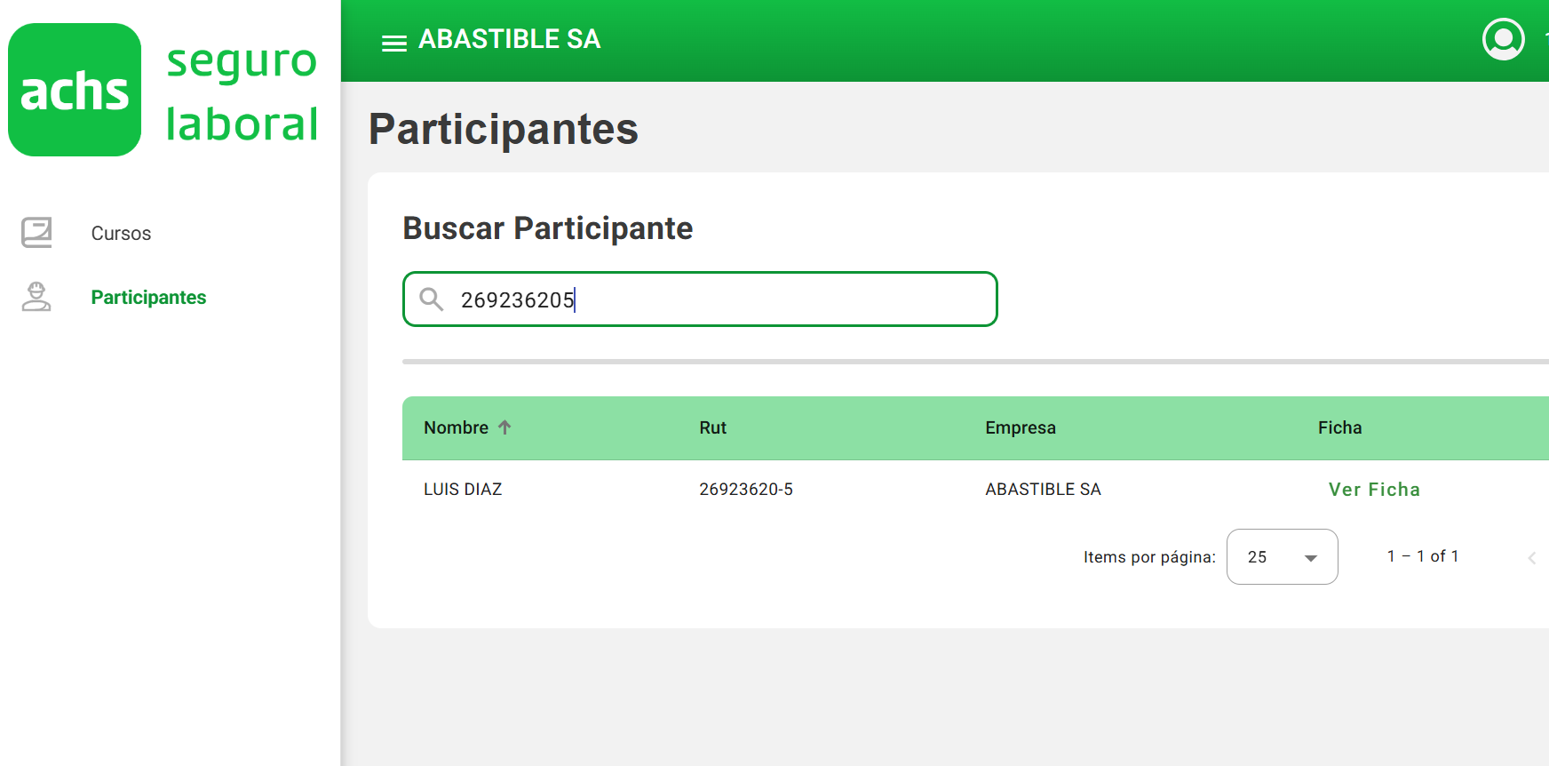
Descargar Diplomas por Participante
Vista Empresas
En nuestro portal de diplomas
https://achs.certificados.crm-mantis.cl
Para nuestros clientes tenemos dos formas de descargar diplomas.
En el segundo ítem: Participantes se puede buscar con el número de Rut o Nombre de los asistentes a la capacitación.

Slide 18
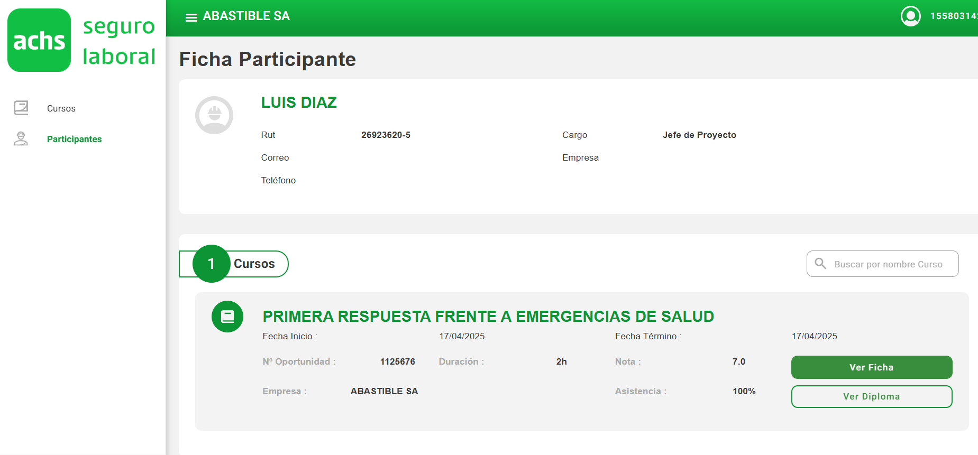
Descargar Diplomas por Participantes
Vista Empresas
En nuestro portal de diplomas
https://achs.certificados.crm-mantis.cl
En vez seleccionada la ficha participante, tenemos la opción: Ver diploma en donde podemos descargar el documento.

Slide 19
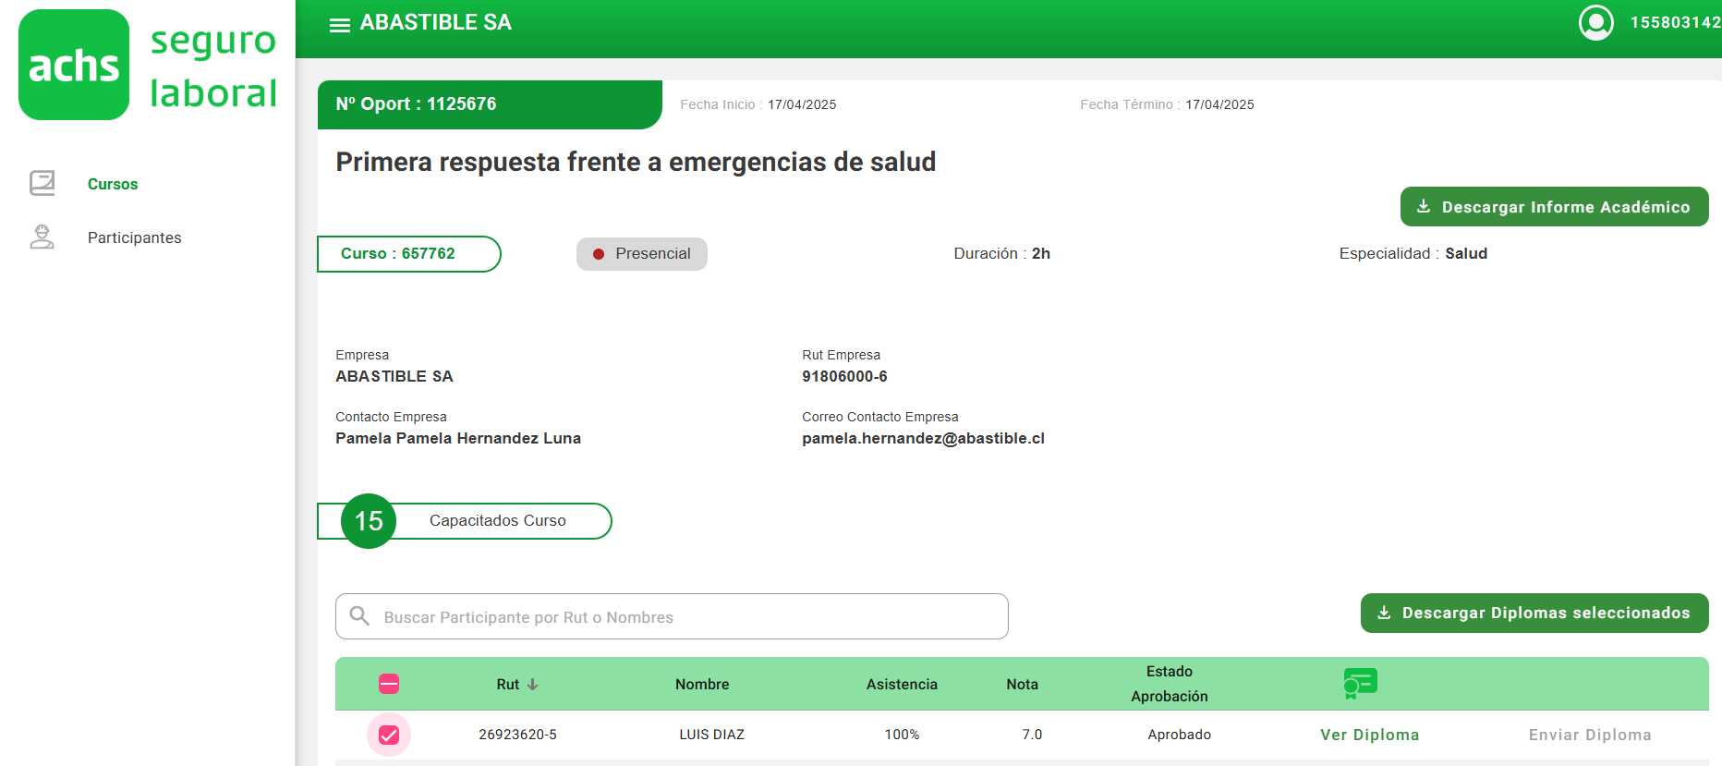
Descargar Diplomas por Participantes
Vista Empresas
En nuestro portal de diplomas
https://achs.certificados.crm-mantis.cl
Al ingresar a en la ficha del participante, se puede obtener el informe académico de la oportunidad y descargar el diploma.

Slide 20
VISUALIZACION DE FICHA Y REPORTE POR EMPRESAS

Slide 21
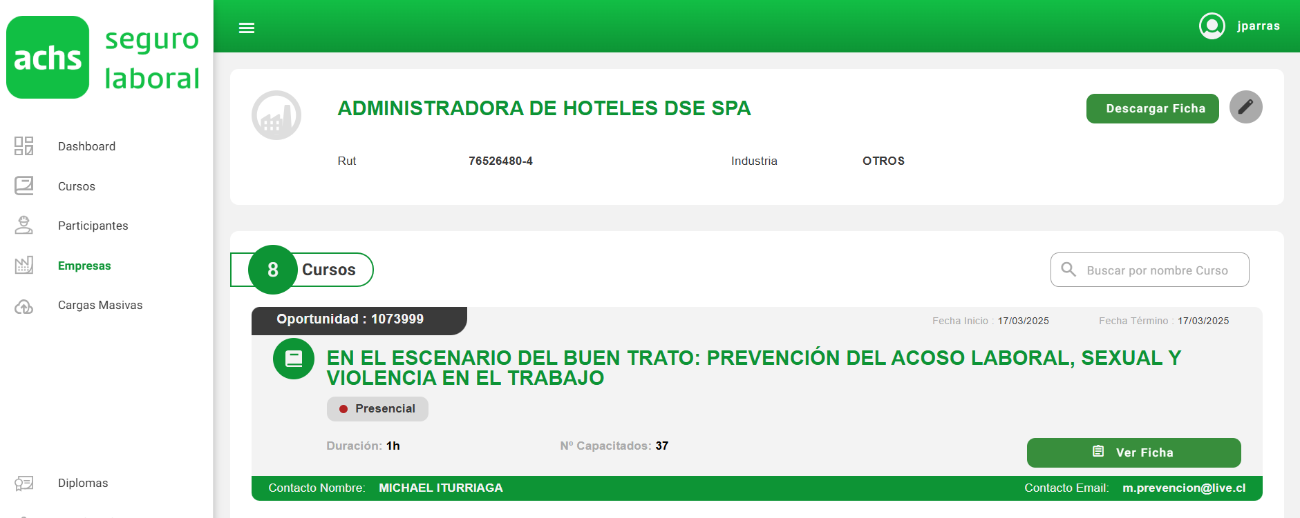
Descargar de ficha por Empresas
Vista Empresas
En nuestro portal de diplomas
https://achs.certificados.crm-mantis.cl
Al ingresar a en la opción Descarga de Ficha de la empresa, se desplegarán todos los cursos ejecutados por ésta.

Slide 22
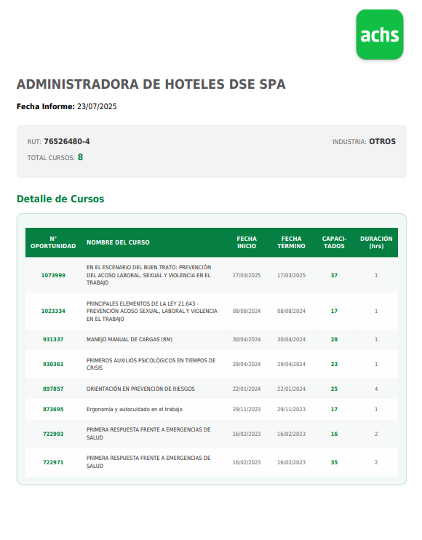
Descargar de reporte por Empresa
Vista Empresas
En nuestro portal de diplomas
https://achs.certificados.crm-mantis.cl
Al ingresar a en la opción Descarga de Ficha de la empresa, se desplegaran un reportede todos los cursos ejecutados por ésta.

Slide 23
CAMBIO DE CONTRASEÑA USUARIOS EMPRESAS

Slide 24
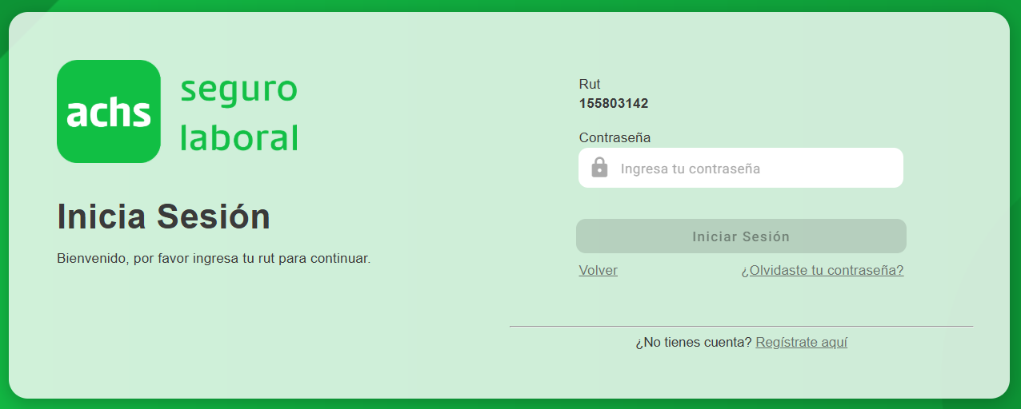
Cambio de Contraseña Usuarios Empresas
Paso 1: Ingresa el Rut del usuario y seleccionar “Olvidaste tu contraseña”

Slide 25
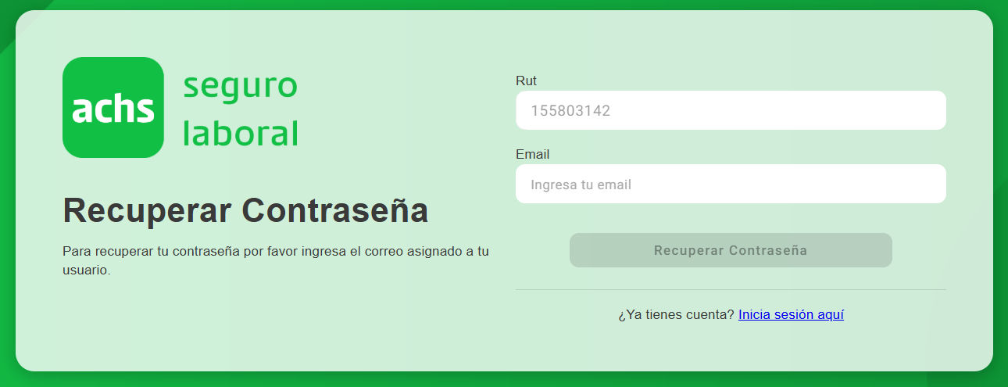
Paso 2: Ingresar Email del usuario y seleccionar “Recuperar contraseña”

